Slide 1
ХАРДВЕР ЛИЧНИХ РАЧУНАРА

Slide 2
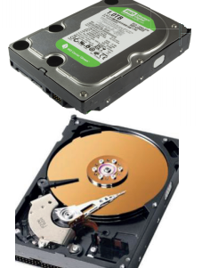
Спољне меморије
Хард-дискови
Хард-дискови (енгл. hard disk drive, HDD) (скр. дискови) користе се као централна складишта података (и тада се налазе у кућишту рачунара), мада постоје и спољни (екстерни) дискови, који се користе за пренос података између различитих рачунара.
Дискови користе магнетну технологију за запис података. Састоје се од неколико округлих плоча (алуминијумских, керамичких или стаклених) премазаних магнетним материјалом, а које се ротирају на заједничкој осовини.
Највећи произвођачи дискова данас су компаније Seagate, Toshiba и Western Digital. Капацитет дискова је и до неколико терабајта, док су најчешће вредности неколико стотина гигабајта. Плоче су обично пречника 2,5 или 3,5 инча и ротирају се темпом од 4 800 до 15 000 rpm. Време приступа је неколико милисекунди, а проток може да буде неколико стотина мегабајта у секунди.

Slide 3
Флеш-меморије, SSD меморије, меморијске картице
Иако је појам флеш-меморија заједнички за различите облике меморија, у ужем смислу он означава само USB флеш-уређаје.
Овакав облик меморије налази се у облику популарних штапићастих USB флеш-меморија тј. уређаја (енгл. USB memory stick, USB fl ash drive), SSDуређаја (енгл.solid state drive) и SD картица (енгл. secure digital card).
Смештање података на флеш-меморије компликованије је него код DRAM и SRAM меморија (јер је потребно обезбедити трајност записа и након престанка напајања) и стога су флеш-меморије знатно спорије од DRAM меморија. Упис података је често спорији од читања. С друге стране, пошто немају механич ких елемената, флеш-меморије су знатно брже од дискова. Главни разлог што вероватно још неко време неће потпуно заменити дискове јесте то што су знатно скупље од њих (и до десет пута по јединици капацитета).

Slide 4
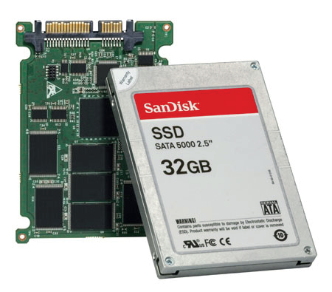
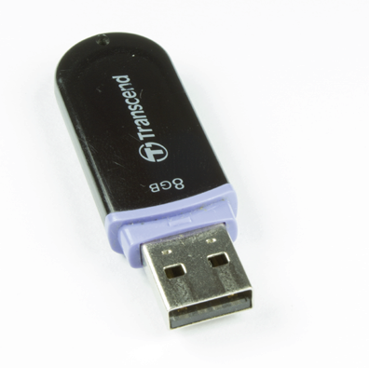
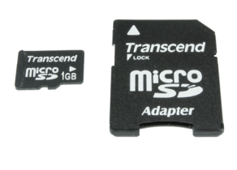
SSD уређаји данас се користе уместо дискова, као и уместо преносних екстерних дискова. Њихова значајна предност у односу на дискове јесте то што су бржи, али и то што су отпорни на потресе и тиме је безбедније уграђивати их у преносне уређаје.
USB флеш-меморије (каже се некада и флеш-уређаји, USB меморије, флеш-дискови, флеш-штапићи, па чак и само USB) најчешћи су облик преносне меморије данас. Прикључују се на USB прикључак (и магистралу) и обично су штапићастог облика (мада их има у различитим облицима и димензијама).
SD картице обично се користе у дигиталним фото-апаратима, паметним телефонима, таблетима итд. Преносни рачунари обично имају уграђене уређаје који омогућавају приступ подацима са ових картица, тзв. читаче картица (енгл. card reader).

Slide 5
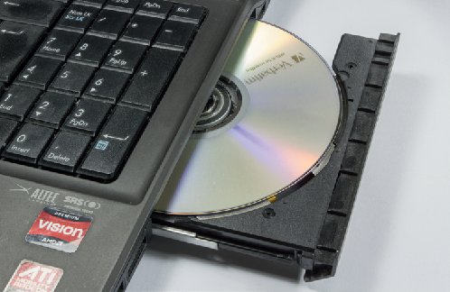
Оптички дискови
Различите врсте оптичких дискова дуго су се користиле за складиштење података, пре свега музике и филмова. Иако се појавом флеш-дискова оптичка технологија донекле истиснута, она се и даље у некој мери користи. Код оптичких дискова фокусирани ласер наноси запис прогоревањем емулзије пластичног диска. Приликом читања, ласером се утврђује постојање неравнина насталих прогоревањем.
Најзначајније врсте оптичких дискова су: CD (намењен снимању музике, на који се може складиштити око 700 MB података), DVD и Blue Ray (намењени снимању филмова на који се може складиштити око 4,7GB односно 25GB података). Брзина преноса података са оптичких дискова доста је мања него код хард-дискова.

Slide 6
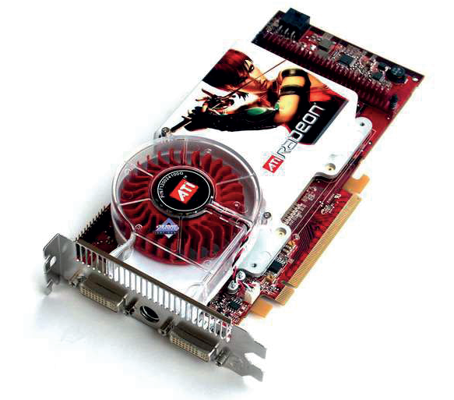
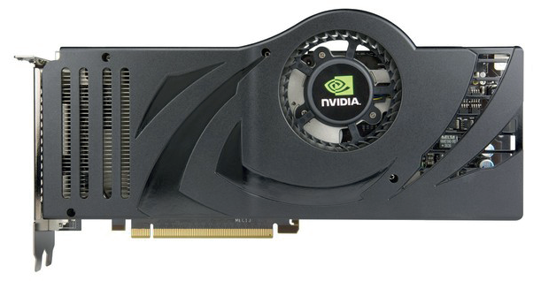
Графички адаптери и монитори
Графички адаптери (каже се и видео-картице или графичке картице) служе за прављење и контролу слике која се приказује на монитору или пројектору и данас су обично (али не и обавезно) интегрисани на матичн у плочу. У новије време присутна је чак тенденција да се графички адаптери достављају на истом чипу са самим процесором (енгл. accelerated processing unit, APU).

Slide 7
Највећи произвођачи напредних графичких картица су ATI и NVIDIA. Картице се данас по правилу прикључују преко PCI Express магистрале. Данашњи GPU су толико моћни да по неким својим карактеристикама чак превазилазе способности CPU.
МОНИТОРИ: Данас су монитори танки и равног екрана (енгл. fl atpanel display) и данас се углавном израђују у технологији течних кристала (LED/LCD). Монитори се разликују по цени и још неким карактеристикама. Важни параметри квалитета слике су следећи.
Димензије монитора се углавном изражавају дужином дијагонале екрана (често израженом у инчима, 1 инч = 2,54 cm). Стандардни преносиви рачунари имају екране дијагонале 15,4 инча (мада постоји много рачунара са екранима од 10, па и до 21 инч).Стони рачунари данас користе мониторе дијагонале од 18,5 инча па до 24 или 27 инча.
Однос ширине и висине (енгл. aspect ratio) раније је био 4 : 3, а у новије време је захваљујући већим мониторима промењен на 16 : 9 (прилагођен приказивању филмова).
Максимална резолуција одређује број пиксела на екрану. Данас је ова резолуција одређена стандардом телевизије високе резолуције (енгл. HDTV) и износи 1 920 × 1 080 (око 2,1 мегапиксела), али има монитора са мањом и већом резолуцијом.

Slide 8
Тастатуре, мишеви
Основни улазни уређаји данашњих рачунара су тастатуре и мишеви. Преносни рачунари имају уграђену тастатуру, а уместо миша може се користити тачпед (енгл. touchpad). Тастатуре и мишеви се са рачунаром повезују или каблом (преко PS/2 или USB прикључака) или бежично (најчешће коришћењем BlueTooth везе). Ово су углавном стандардизовани уређаји и нема великих разлика међу њима.
Број тастера на тастатури је обично између 101 и 104. По распореду слова у горњем реду, ове тастатуре се обично називају QWERTY (или QWERTZ ако је у питању тастатура са српским распоредом). Aкo не користите технику слепог куцања, битно је да изаберете тастатуру за језик на којем најчешће куцате.
Распоред карактера по тастерима није хардверска карактеристика тастатуре, већ се по правилу софтверски подешава (најчешће на нивоу оперативног система).
Мишеви детектују померање и обично имају два дугмета (лево и десно), опционо треће (средње) дугме и точкић за скроловање.
Мишеви су данас у главном оптички и раде тако што емитују светлост (обично црвене боје) и покрете детектују на основу њеног одбијања.

Slide 9
Штампачи, скенери
Током историје користиле су се различите технологије израде . Основни технички параметри штампача су могућност штампања у боји, технологија штампе, димензија папира (у Србији се најчешће користи A4), квалитет отиска који се изражава у броју пиксела по (дужном) инчу (енгл. dots-per-inch, dpi), брзина штампе која се изражава у броју страница у минути (енгл. pages-per-minute, ppm) и цена (укупна цена уређаја и цена по отиску). Што се технологије штампе тиче, данас су углавном актуелни ласерски штампачи и инкџет штампачи (енгл. inkjet), који се некада називају и штампачи са млазницама или пљуцкавци. Ласерски штампачи су чешће црно-бели, док су инкџет штампачи обично у боји.
Ласерски штампачи функционишу тако што се под дејством ласерског осветљења уклања наелектрисање са ротирајућег електростатичког бубња које је претходно равномерно нанесено. Б убањ након осветљавања пролази изнад тонера у праху и површина бубња која није била под дејством ласера привлачи честице тонера и преноси их на папир. (енгл. toner) се испоручује у виду касета напуњених прахом и, након што се истроши, може се допуњавати (тзв. рециклажа). Ласерски штампачи дају добар квалитет отиска (често и неколико хиљада пиксела по инчу), имају велику брзину штампе и могу имати ниску цену појединачног отиска и зато се обично користе у канцеларијском пословању (где је потреба за штампом већа).

Slide 10
Инкџет штампачи раде тако што покретна глава носи млазнице кроз које се мастило прска на папир. Отисак у боји добија се мешањем четири боје мастила: цијана, магенте, жуте и црне (енгл. cyan, magenta, yellow, black – CMYK). Мастило се испоручује у касетама, тзв. Кетриџима (енгл. cartridge) и често постоји један кертриџ за штампање у боји и један за штампање црном бојом. Ако се дуже време не штампа, мастило може да се скори у кертриџу или млазницама и да дође до квара. Цена ових штампача може бити веома ниска, међутим, кертриџи не трају дуго, а нови могу да буду скупи (више од пола цене штампача), иако је и њихова рециклажа могућа. Због тога је цена отис ка често висока. Овакви штампачи се често користе у кућама (пре свега због могућности штампе у боји) где је број отисака знатно мањи него у канцеларијама.
Скенери преносе у рачунар слику са папира. Принцип рада је сличан дигиталном фотографисању, али прилагођен сликању папира. Папир се смешта на стаклену плочу, испод које се помера глава која врши скенирање. Основни параметри скенера су величина папира, брзина и квалитет скенирања (опет изражен у dpi). Данас се продају и тзв. мултифункционални или уређаји три-у-једном који спајају функционалност скенера, штампача и фотокопир-апарата.

